Slide 1
БРЕНД:СТВОРЕННЯ ТА ОЦІНЮВАННЯ ВАРТОСТІ
Петрова А.Є., Пономаренко В.С. 4 курс, спеціальність 6504
Наук.кер. – Рєпіна І.М, професор

Slide 2
Актуальність теми:
Створення ефективного бренду уможливлює просування товарів на вітчизняному або світовому ринку. Бренд є засобом вирізнення товару або групи товарів.
На сьогодні в науковій літературі присвячено вкрай мало уваги цій темі. А щодо поняття «оцінка бренду», то в оціночній практиці воно взагалі не використовується.

Slide 3
Хто ж цей самий бренд? Це слово нерідко вживається, проте ми рідко замислюємося у тому, що ж воно насправді означає.
Хтось вважає бренд лише товарним знаком.
Інші вважають, що бренд- це сам товар.

Slide 4
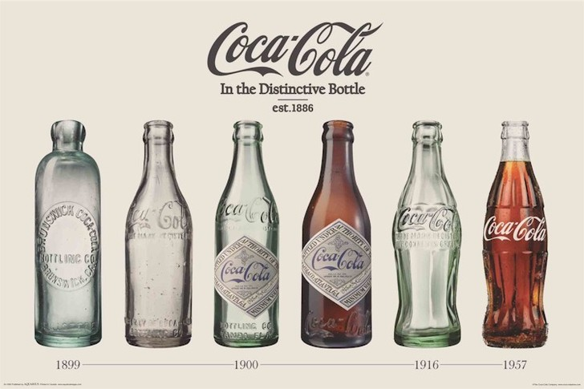
Ми вважаємо, що під брендом слід розуміти сукупність унікальних функціональних, якісних, емоційних і соціальних характеристик та асоціацій, що сформувалися в цільовій аудиторії відносно певної товарноії марки.

Slide 5
В даній статті ми представили алгоритм створення бренду.
На відміну від існуючих моделей, цей алгоритм дозволяє використовувати системний підхід до формування та управління брендом, розкриває послідовний та логічний перелік дій, необхідних для створення бренду, та може бути використаний як основа для розподілу на підприємстві функцій щодо реалізації бренд-менеджменту.

Slide 6
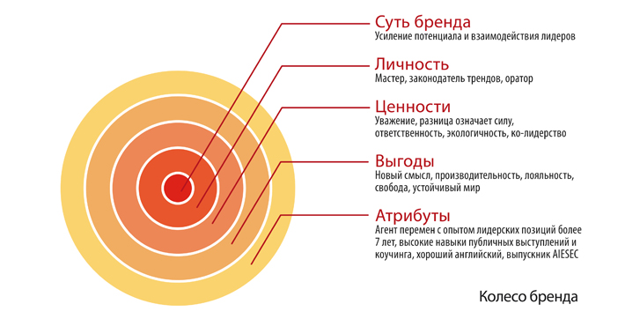
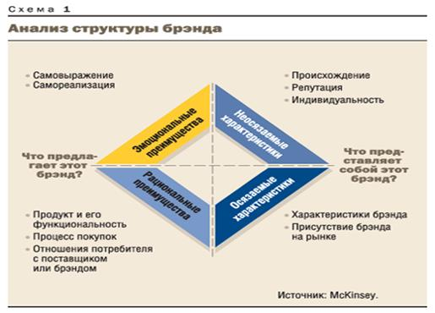
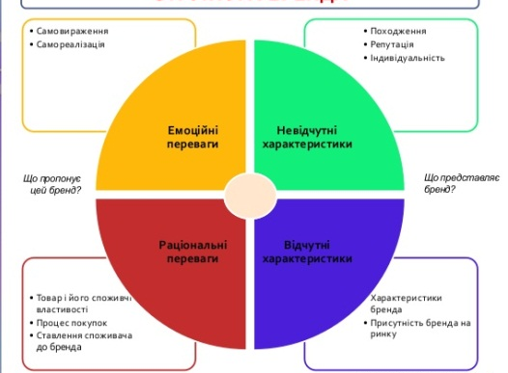
Основними моделями створення бренду є:
колесо бренду
методика Thompson Total Branding (ТТВ)
модель Unilever Brand Key (UBK)
модель Brand Name Development Services (етапності побудови бренду).

Slide 7
У оціночній практиці існує три підходи до оцінки бренду : витратний, порівняльний і прибутковий.
Витратний підхід до оцінки бренду визначає вартість бренду як сукупність витрат на його створення і реєстрацію.
Що стосується порівняльного підходу, він заснований на визначенні вартості бренду виходячи з інформації про операції з аналогічними торговими марками.
Прибутковий, при ньому визначення вартості засноване на дисконтованій (приведеної до поточного періоду часу) вартості грошових потоків, яку бренд може компанії принести в майбутньому

Slide 8
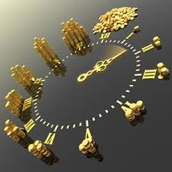
Але для визначення вартості бренду не достатньо обрати підхід, потрібно враховувати особливості оцінки бренду.

Slide 9
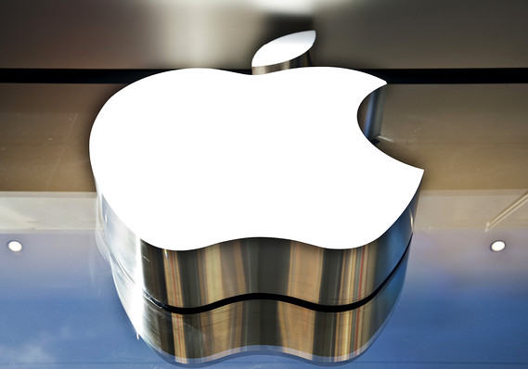
Лідери на ринку брендів

Slide 10
Дякуємо за увагу!

